Slide 1



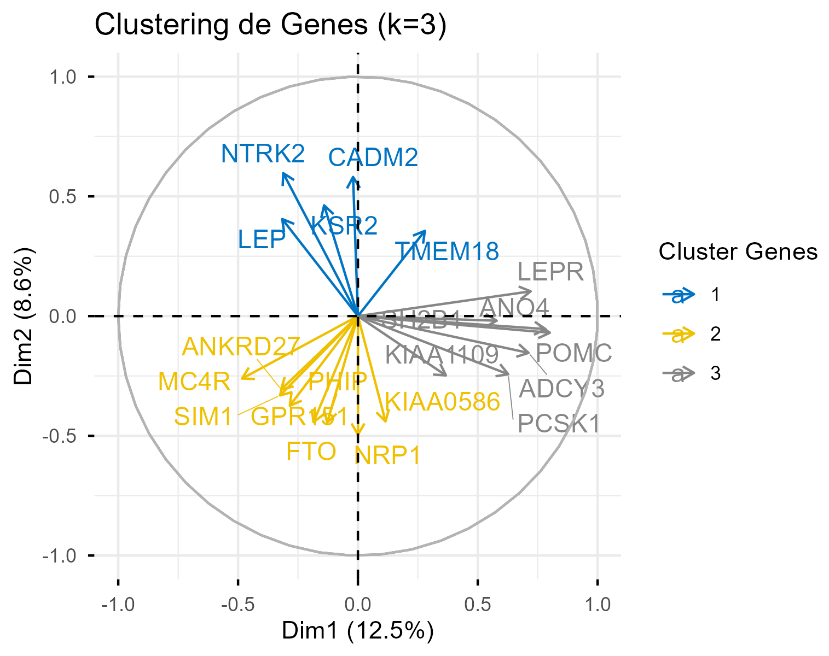
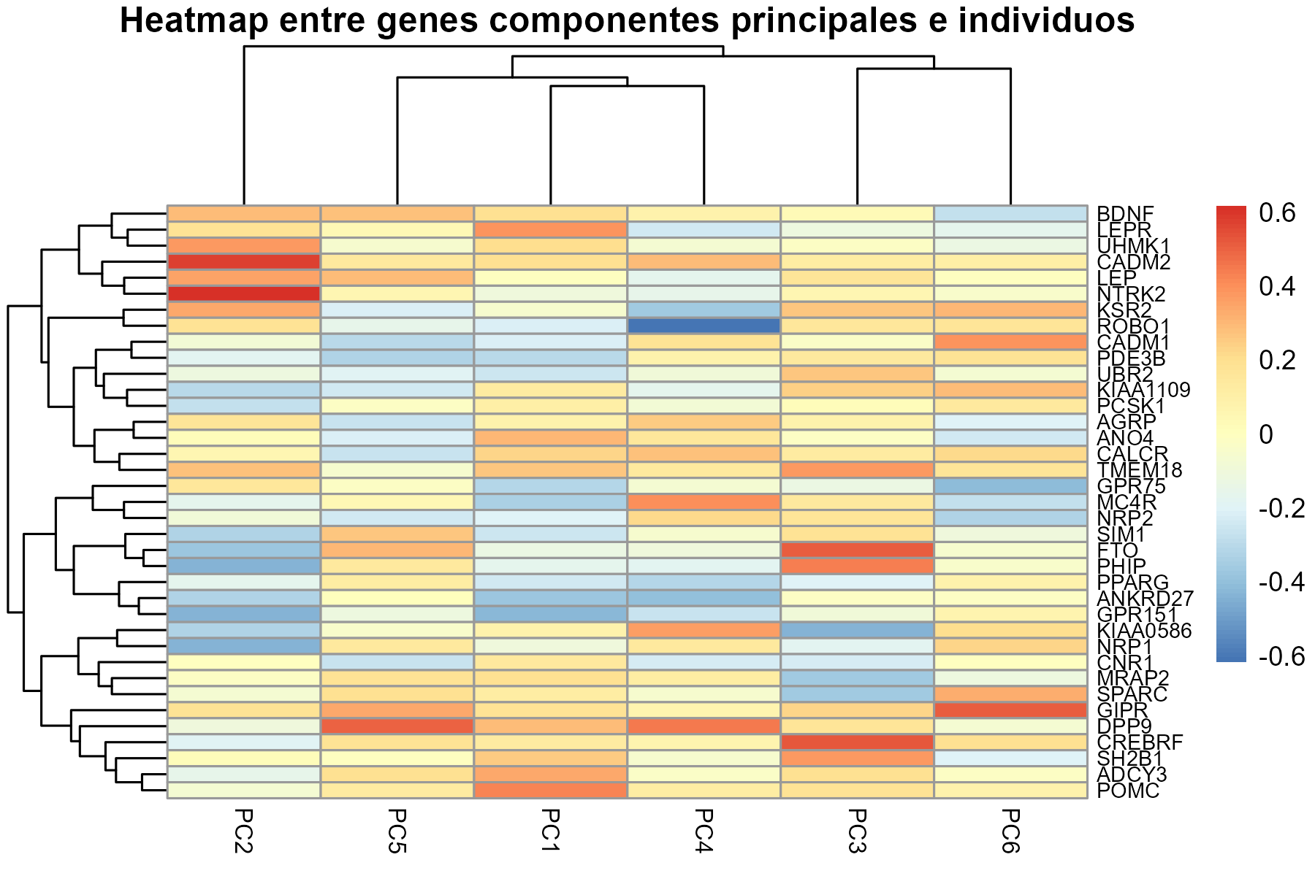
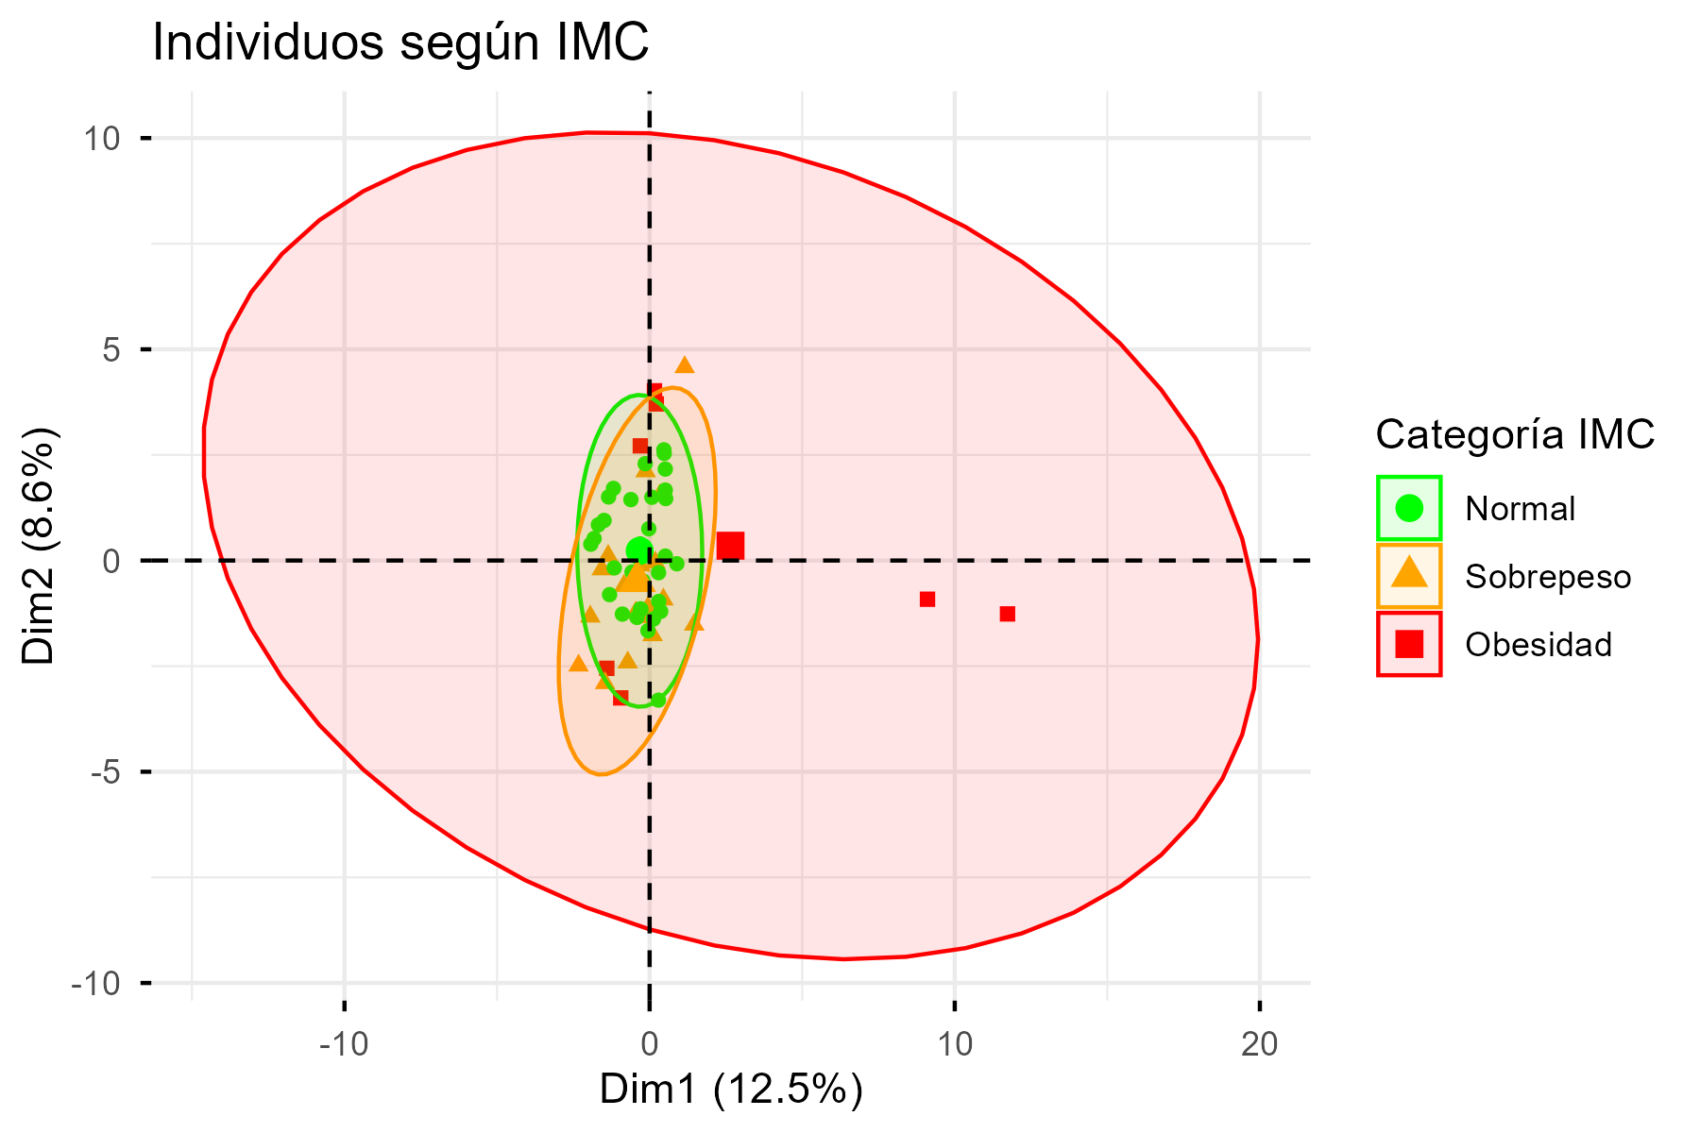
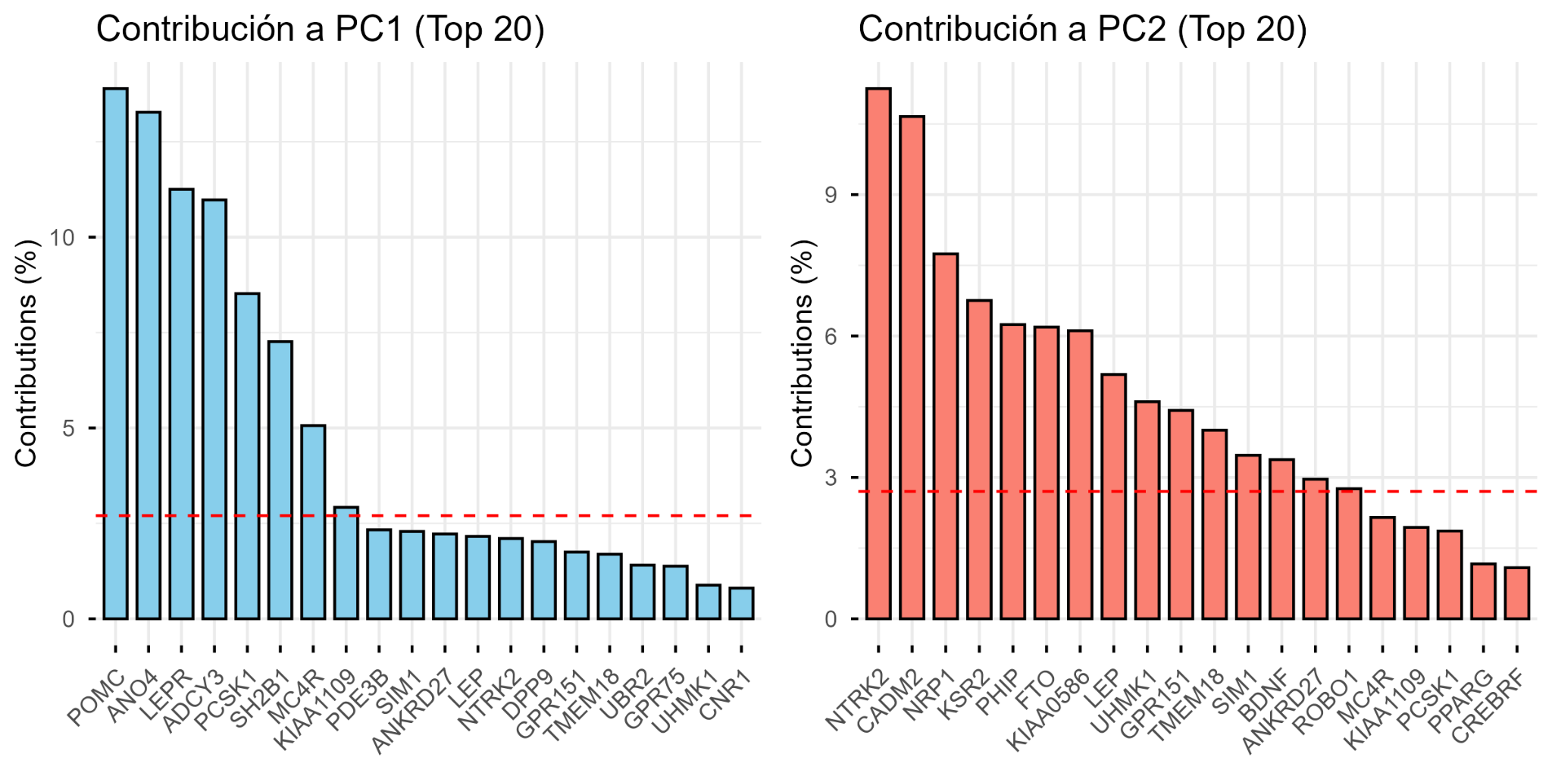
Análisis de bioestadística aplicada a la expresión génica en Los Simpson
Estadistica y R para Ciencias de la Salud
Ainhoa Artetxe, Alba Xiaohe Elias, Alejandra Martin, Alejandro Pascual y Ana Sofia Santos Tedim
INTRODUCCIÓN
Repositorio de GitHub
La obesidad es un fenotipo complejo y multifactorial. Diversos genes implicados en la regulación del apetito, la señalización neuroendocrina y el balance energético han sido asociados al desarrollo de obesidad, aunque su expresión puede variar entre individuos. El objetivo de este estudio fue explorar la variabilidad de la expresión génica asociada a la obesidad mediante técnicas multivariantes.
METODOLOGÍA
Se analizó un conjunto de datos correspondiente a 59 individuos, de la familia Simpson, con información clínica y de expresión de 37 genes relacionados con obesidad. Tras la limpieza de los datos y la eliminación de valores perdidos y genes con varianza nula, se evaluó la normalidad de la expresión génica mediante el test de Shapiro–Wilk. Posteriormente, se realizó un análisis de componentes principales (PCA) con los datos centrados y escalados. Se llevaron a cabo visualizaciones de genes e individuos, análisis de clustering, mapas de calor de correlación Spearman y modelos de regresión logística para explorar asociaciones entre las componentes principales y la obesidad.
RESULTADOS
Figura 1. PCA de genes y clustering de genes (k = 3). Biplot del análisis de PCA que representa los genes proyectados sobre PC1 y PC2 con clustering de genes en tres grupos.
Figura 2. Heatmap de correlación genes - PCA. Muestra las correlaciones de Spearman entre la expresión de los genes analizados y las 6 primeras componentes principales.
Figura 3. PCA de individuos según categoría de IMC. Proyección de los individuos en el espacio definido por PC1 y PC2, coloreados según la categoría de IMC.
Figura 4. Contribución relativa de los 20 primeros genes a PC1 y PC2. La línea discontinua indica la contribución media esperada.
DISCUSIÓN
CONCLUSIONES
Los análisis multivariantes muestran que la variabilidad de la expresión génica asociada a la obesidad se distribuye entre múltiples componentes, sin un eje dominante. Las componentes principales PC1 y PC2, están influenciadas por genes clave implicados en la regulación del apetito y la señalización neuroendocrina, como por ejemplo POMC, LEPR, ADCY3, NTRK2, CADM2 y NRP1.
El clustering de genes y las correlaciones con las componentes principales sugieren la existencia de módulos transcriptómicos relacionados con procesos biológicos compartidos, como el control de la ingesta de alimentos y el metabolismo energético.
La proyección de los individuos según el IMC muestra un alto solapamiento entre categorías, lo que indica una marcada heterogeneidad molecular y la ausencia de un perfil transcriptómico único asociado a la obesidad.
El análisis multivariante de la expresión génica permitió identificar patrones globales asociados a procesos biológicos clave en la obesidad, como la regulación del apetito y el metabolismo energético.
La elevada heterogeneidad observada entre individuos refuerza la concepción de la obesidad como un fenotipo biológicamente complejo.
Este estudio pone de manifiesto la utilidad del PCA y de los enfoques exploratorios para el análisis de datos transcriptómicos en el contexto de enfermedades complejas.

